Slide 1


Royaume du Maroc Ministère de l’Enseignement Supérieur, de la Recherche Scientifique et de l’Innovation
UNIVERSITÉ ABDELMALEK SAADI
ECOLE NATIONALE DES SCIENCES APPLIQUÉES – TANGER
ANNÉE ACADÉMIQUE 2025/2026
Conception et implémentation d’un pipeline
de logs distribué
Projet Big Data / Data Engineering
Effectué par :
Encadré par :
BENCHINE Abdelilah
Mr. BADIR Hassan

Slide 2












Sommaire
Contexte et motivation
Objectifs du projet
Technologies utilisées
Architecture globale du pipeline
Ingestion des données - Kafka
Génération et consommation des logs
Traitement Spark Streaming
Stockage distribué - HDFS
Ingestion des données - Kafka
Génération et consommation des logs
Ingestion des données - Kafka
Génération et consommation des logs

Slide 3

Pourquoi ce projet ?

Slide 4
1. Contexte et motivation
Pourquoi ce projet ?
  Explosion du volume de données générées par les applications modernes
  Importance des logs pour :
    supervision
    détection d’erreurs
    analyse du trafic
    Limites des systèmes centralisés classiques

Slide 5

2. Objectifs du projet
Concevoir un pipeline Big Data complet
Traiter des logs en temps réel et en batch
Utiliser des technologies Big Data industrielles
Comprendre les enjeux de “scalabilité”, “tolérance aux pannes”, “stockage distribué”

Slide 6







3. Technologies utilisées
Ingestion temps réel
Structed Streaming + Batch Analytics
Stockage distribué
Génération des logs
Orchestration

Slide 7




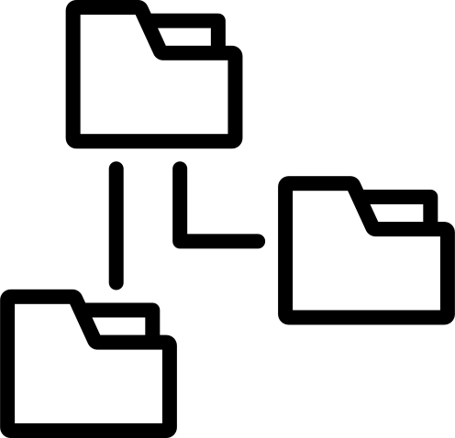
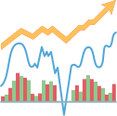
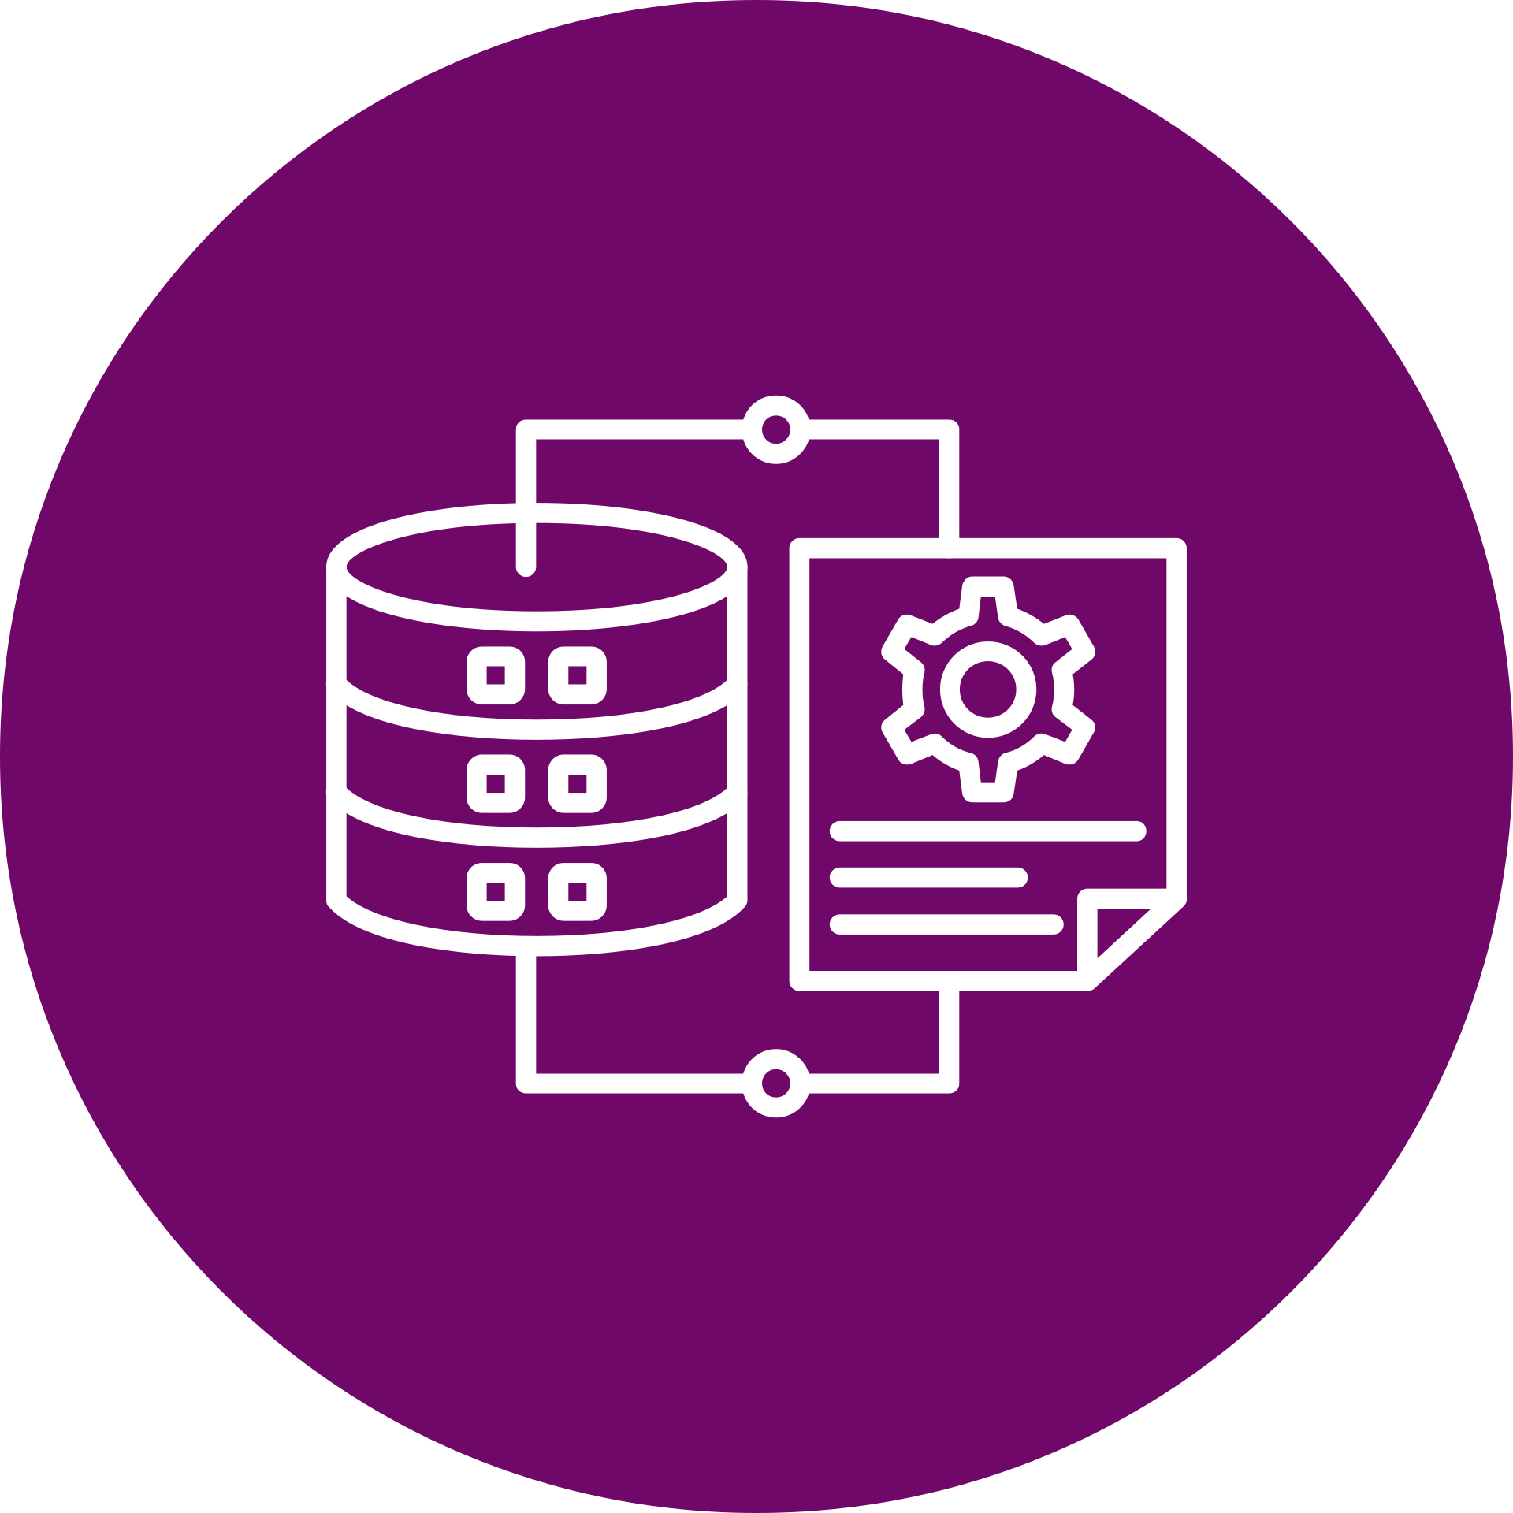

4. Architecture globale du pipeline
Producer Python
Kafka Topic
logs_raw
Spark Structured Streaming
HDFS analytics
Spark Batch Analytics
HDFS
curated

Slide 8
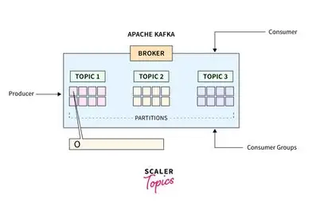
5. Ingestion des données avec Kafka
Rôle de Kafka
  Réception des logs en temps réel
  Découplage entre producteurs et consommateurs
  Gestion fiable des flux continus
🔹 Topic principal : logs_raw
🔹 Logs au format JSON

Slide 9
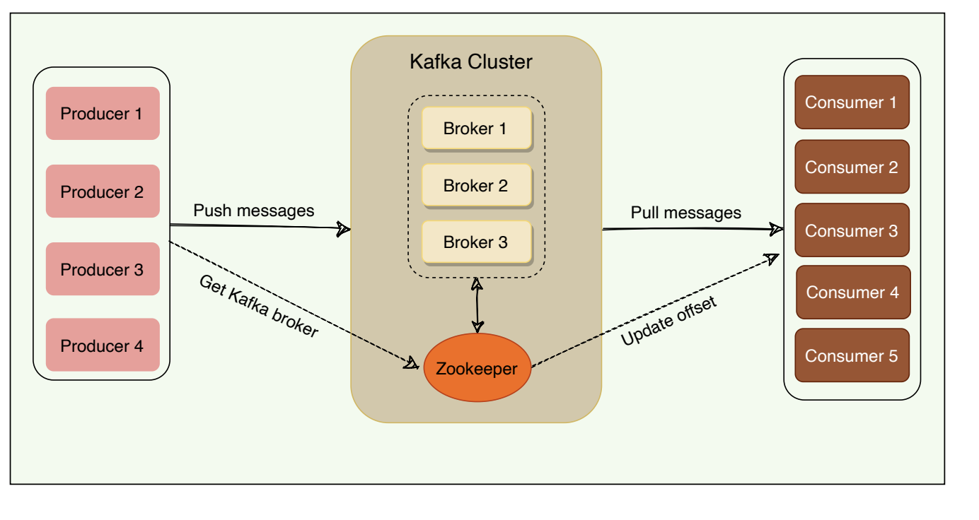
6. Génération et consommation des logs
Simulation du trafic
Producer Python générant des logs HTTP
Vérification via Kafka Consumer

Slide 10
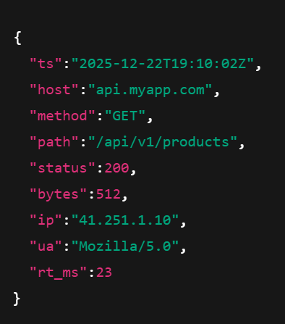
7. Traitement en temps réel avec Spark Streaming
Spark Structured Streaming
  Consommation depuis Kafka
  Parsing JSON → DataFrame
  Filtrage et enrichissement
  Agrégations temporelles
  Écriture continue vers HDFS
📌 Utilisation du checkpointing pour la tolérance aux pannes
Format JSON

Slide 11
8. Stockage distribué avec HDFS
Organisation du Data Lake
  /datalake/logs/curated
  Stockage au format Parquet
  Partitionnement :
    date (dt)
    heure (hour)
🎯 Optimisation des performances analytiques

Slide 12
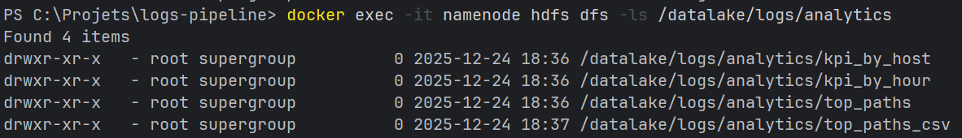
9. Traitement Batch et Analytics
Analyse globale des données
  Lecture des données depuis HDFS
  Agrégations batch :
    Top endpoints
    KPI par heure
    KPI par hôte
  Résultats stockés dans :
    /datalake/logs/analytics
Job Spark : BatchAnalytics

Slide 13
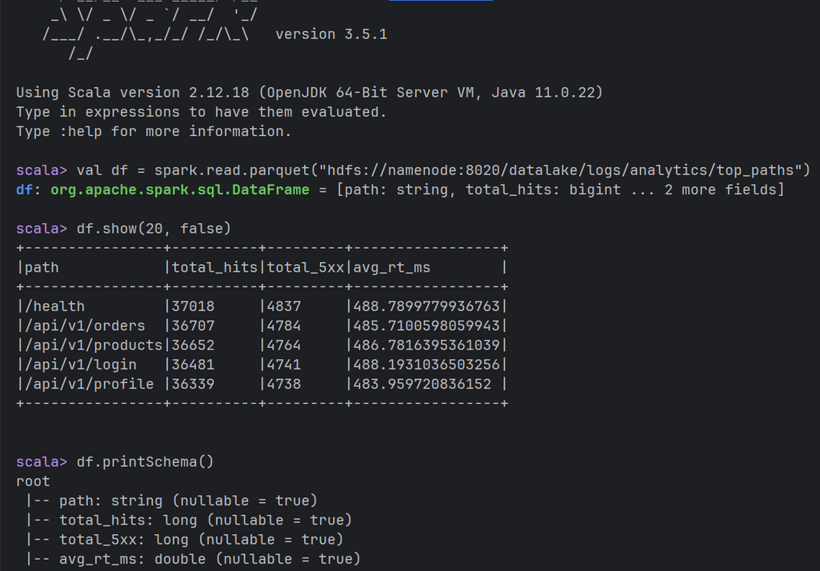
10. Visualisation et validation
Vérification des résultats
  Exploration des fichiers Parquet via spark-shell
  Affichage tabulaire des résultats
  Validation de la cohérence des agrégations

Slide 14
11. Résultats obtenus
✔ Pipeline fonctionnel de bout en bout

Slide 15

11. Résultats obtenus
Logs traités en continu
Données structurées et persistées
Trafic
Indicateurs exploitables
Erreurs
Performances applicatives

Slide 16
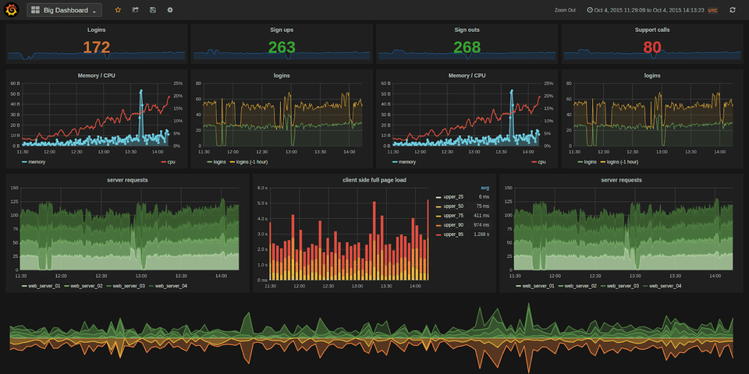
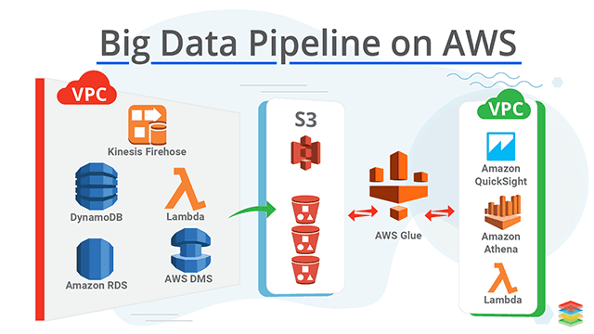
12. Améliorations possibles
Visualisation sur Grafana
Déploiement Cloud

